Slide 1

1 грудня -Всесвітній День боротьби зі СНІДом
Знаємося. Бережемося. Підтримуємо.
Червонівська гімназія. 2025 рік

Slide 2
Що нас сьогодні чекає?
Сьогодні, ми дізнаємося, під час заходу наступне:
- Що таке СНІД та ВІЛ та чому про нього важливо говорити.
Як ВІЛ передається і як не передається.
Чому важливо підтримувати людей, які живуть з ВІЛом.

Slide 3
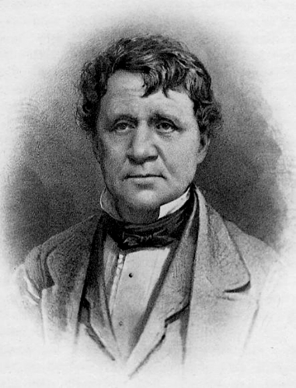
СНІД – Синдром Набутого Імунодефіциту
1 грудня 1974 року в Каліфорнії лікарем Томасом Едвіном уперше було діагностовано хворобу людини, яка не поширюється на піддослідних тварин, але симптоми цієї хвороби передавалися через статеві контакти і кров людини.

Slide 4
С Н І Д
Синдром – тому, що у хворого виникає багато різних симптомів (ознак) захворювань, які розвиваються через ураження захисної системи;
Набутий – тому, що цей стан виникає внаслідок зараження ВІЛ-інфекцією, а не є спадковим.
Імунний – тому, що ВІЛ вражає імунну (захисну) систему організму, яка забезпечує захист від інфекцій і запобігає виникненню пухлин;
Дефіцит – тому, що імунна система не виконує відповідних захисних функцій, через що підвищується схильність до виникнення злоякісних пухлин, збільшується вразливість організму до інших бактеріальних і вірусних інфекцій, які у звичайних умовах є безпечними для людей.

Slide 5
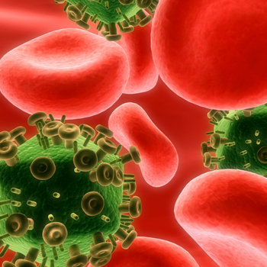
В І Л – вірус імунодефіциту людини
1982 р. одночасно двома групами вчених - у Національному інституті раку в США, під керівництвом відомого імунолога й вірусолога Роберта Галло і в інституті Пастера в Парижі, під керівництвом Люка Монтаньє, був відкритий вірус, відомий нині як збудник СНІДу - ВІЛ
Вірус – це мікроскопічний збудник інфекційних хвороб;
Імунодефіцит – зниження функцій імунної системи;
Людина – вид живого організму (біологічний вид), в якому розмножується вірус.

Slide 6
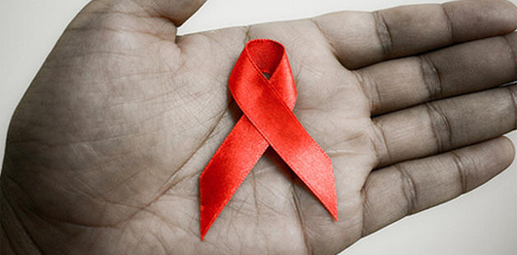
Червона стрічка – символ надії
Червона стрічка – це символ солідарності з ВІЛ-позитивними людьми, пам’яті та боротьби проти СНІДу. Вона нагадує нам про важливість знань, співчуття та підтримки.

Slide 7
Для 5-7: Наш захисник – імунітет!
Імунітет - захисна система організму (імунна система), яка забезпечує його опірність до інфекційних агентів (вірусів, бактерій, грибків, паразитів) та інших генетично чужорідних речовин (антигенів), а також до власних змінених або пошкоджених клітин (наприклад, ракових).
Імунна система працює за принципом розпізнавання чужорідних елементів та їх знешкодження, підтримуючи сталість внутрішнього середовища організму. Захист відбувається завдяки двом основним типам імунітету:
1 тип: Вроджений (неспецифічний) імунітет. Це перша лінія захисту, яка передається спадково і діє негайно та однаково проти будь-якого чужорідного агента.
2 тип: Набутий (специфічний) імунітет. Цей імунітет формується після народження внаслідок контакту з певним збудником і забезпечує цілеспрямований захист лише від нього. Його головна особливість — імунна пам'ять.

Slide 8
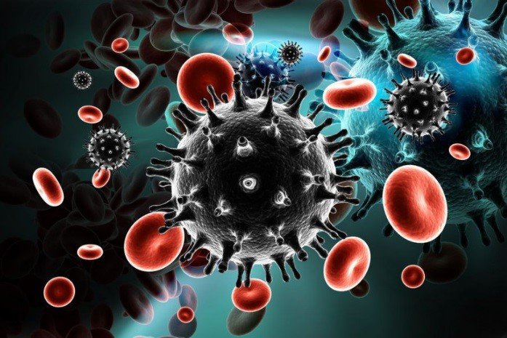
Для 5-7: Міф чи факт
ВІЛ може передатися, якщо я скористаюся рушником або милом людини, яка має ВІЛ.
Якщо я обійму або потисну руку ВІЛ-позитивній людині, я можу заразитися.
Спільне користування однією виделкою або чашкою з людиною, яка має ВІЛ, є небезпечним.
Якщо людина, яка має ВІЛ, чхне або кашляне поряд зі мною, мені варто відійти.
Людям із ВІЛ потрібна наша підтримка і дружба, а не ізоляція.

Slide 9

Для 5-7: Вправа «Стіна страху»
ЗАВДАННЯ:
Напишіть на стікерах 3 слова, які спадають на думку коли ви чуєте слово «хвороба». Обговоріть це у парі.

Slide 10
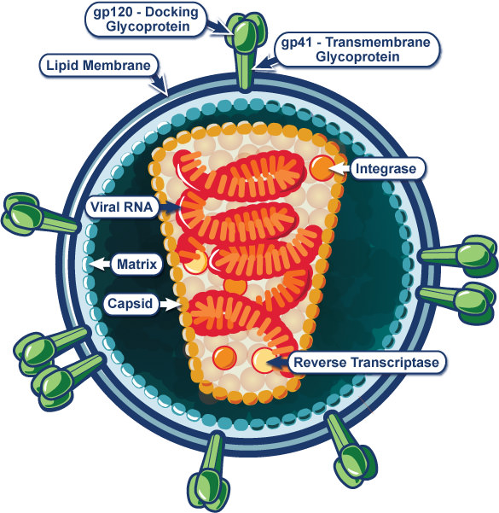
Для 8-9: ВІЛ та СНІД. Розрізняємо
ВІЛ - Вірус Імунодефіциту Людини. Це вірус, який атакує та руйнує імунну систему.
СНІД – Синдром Набутого ІмуноДефіциту. Це остання стадія розвитку ВІЛ-інфекції, коли імунна система сильно ослаблена.
Важливо: ВІЛ – це не вирок! Сучасні ліки (АРТ) дозволяють людям жити довго та повноцінно.

Slide 11
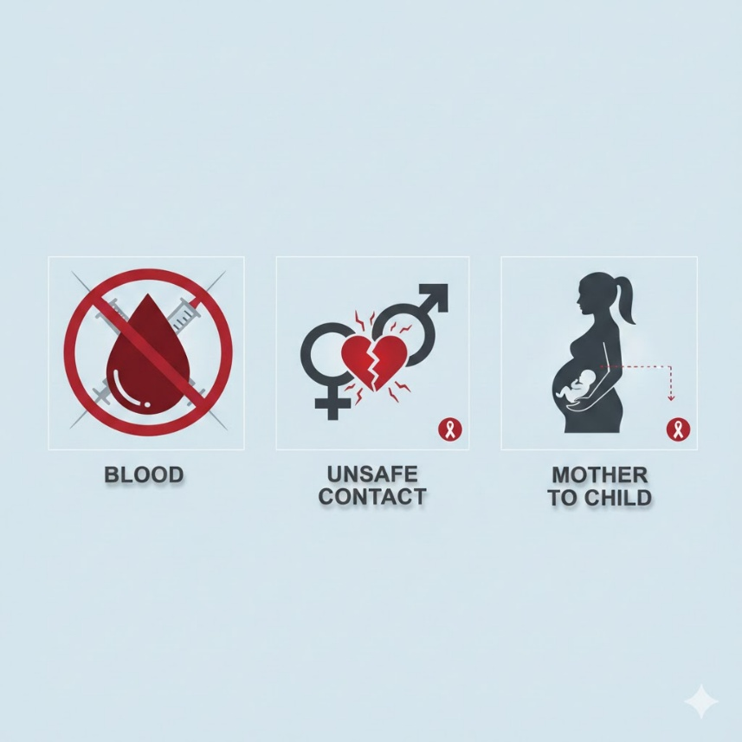
Для 8-9: як передається ВІЛ
Основні причини передавання ВІЛу це:
- Через кров, при використанні нестерильних інструментів (ін’єкції, пірсинг, наркоманія)
Незахищений статевий контакт, без використання презерватива.
Від матері до дитини: під час вагітності, пологів або грудного вигодування.

Slide 12
Для 8-9: як ВІЛ не передається
ВІЛ НЕ ПЕРЕДАЄТЬСЯ:
ЧЕРЕЗ ПОЦІЛУНКИ ТА ОБІЙМИ
ЧЕРЕЗ РУКОСТИСКАННЯ
ЧЕРЕЗ СПІЛЬНИЙ ПОСУД, ЇЖУ ТА НАПОЇ
ЧЕРЕЗ БАСЕЙН, ДУШ, ТУАЛЕТ
ЧЕРЕЗ УКУСИ КОМАХ
ЧЕРЕЗ КАШЕЛЬ ТА ЧХАННЯ
ЧЕРЕЗ СПІЛЬНЕ НАВЧАННЯ ТА ІГРИ

Slide 13
Для 8-9: Вправа «Стіна страху»
ЗАВДАННЯ:
Напишіть на стікерах, чого ви найбільше боїтеся, коли ви чуєте ВІЛ/СНІД? Обговоріть це у парі.

Slide 14
Толератність – це сила!
- Людина, яка живе з ВІЛ – вона в першу чергу ЛЮДИНА!
Вони мають право на повагу, дружбу та підтримку.
Ми не маємо дискримінувати людей через хворобу.
Дружба, розуміння та співчуття роблять нас сильнішими.

Slide 15
Ситуація «Мій друг/подруга»
ЗАВДАННЯ:
Уявіть, що ви дізналися, що ваш друг/подруга, знайомий і т.д. має ВІЛ або СНІД. Як ви вчините? Чи зміниться ваше ставлення до нього?

Slide 16
Наші три головні правила!
Три правила, які врятують:
ЗНАТИ. Отримувати достовірну інформацію про СНІД та ВІЛ.
БЕРЕГТИ СЕБЕ. Приймайте відповідальні рішення про своє здоров’я.
ПІДТРИМУВАТИ. Будьте толератними та підтримуйте людей, які живуть з ВІЛ.

Slide 17
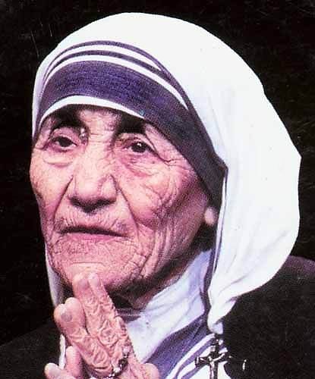
Заповіт Матері Терези
Життя — це шанс. Скористайся ним.
Життя — це краса. Милуйся нею.
Життя — це мрія. Здійснюй її.
Життя — це виклик. Прийми його.
Життя — це обов'язок. Виконай його.
Життя — це гра. Стань гравцем.
Життя — це цінність. Цінуй його!
Життя — це скарб. Бережи його.
Життя — це любов. Насолоджуйся нею.
Життя — це таїна. Пізнай її.
Життя — це король бід. Перебори усе.
Життя — це пісня. Доспівай її.
Життя — це боротьба. Почни її.
Життя — безодня невідомого. Не бійся, вступи в неї.
Життя — це удача. Шукай цю мить!
Життя таке чудове — не загуби його.
Це твоє життя. Борони його!
Мати Тереза (1910-1997), католицька черниця, фундаторка Ордена милосердя, чернечої конгрегації, що займається служінням бідним і хворим. У 1979 матір Тереза була визнана гідною Нобелівської премії світу.

Slide 18
Дякую за увагу!
Пам’ятайте:
Знання – ваш найкращий захист!
Будьте здорові та відповідальні!

